Slide 1
Tussenpersonen
Roos, Sera, Henk, Cleo, Sem

Slide 2
Waardevolle tussenpersonen
Wijk agent, fysiotherapeut, kapper, leraren, Publieke figuren, organisatoren

Slide 3
Goede vragen Wat maakt deze buurt bijzonder? Waar voel jij je thuis? Wat mis je als je op vakantie bent? Wanneer is deze buurt op zijn best? Wat is je favoriete plek in de wijk? Voel jij je veilig in buurt?

Slide 4
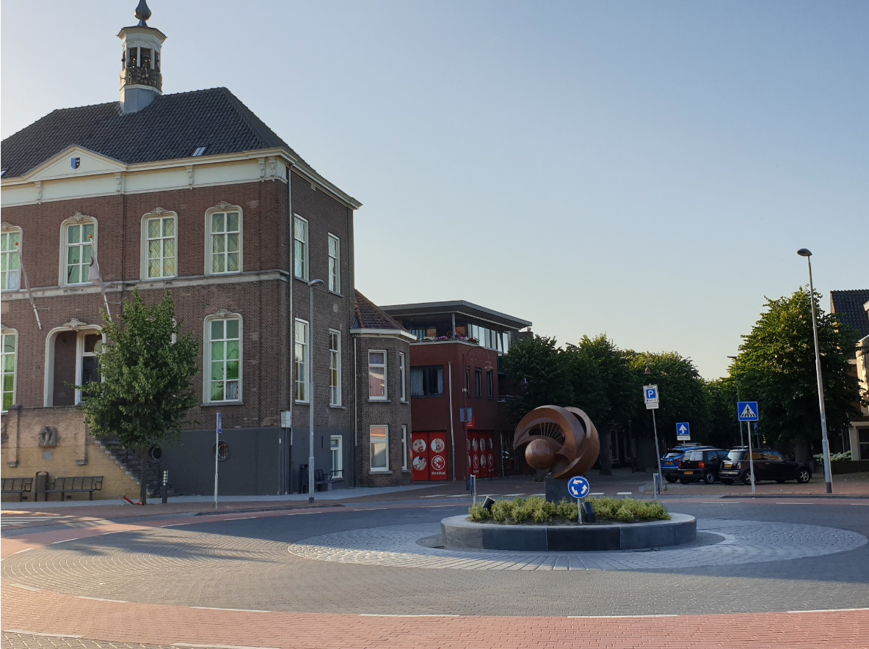
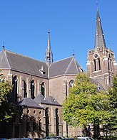
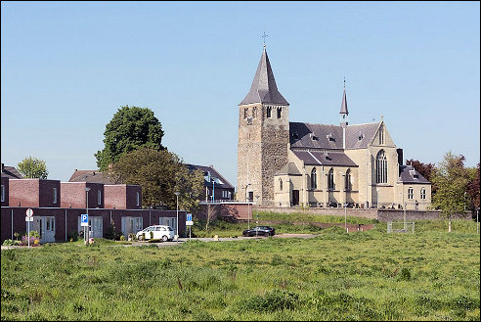
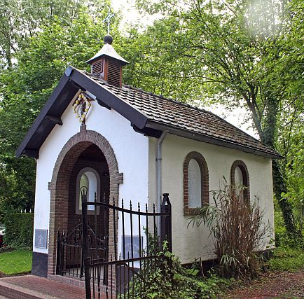
Belangrijkste Inzichten
Vragen maken het verhaal
Tussenpersonen zijn zeer publiek of spreken met veel mensen
Publieke interviews
3 tussenpersonen is niet genoeg om een beeld te scheppen

Slide 5
Thank you
Roos, Sera, Henk, Cleo, Sem

